Slide 1
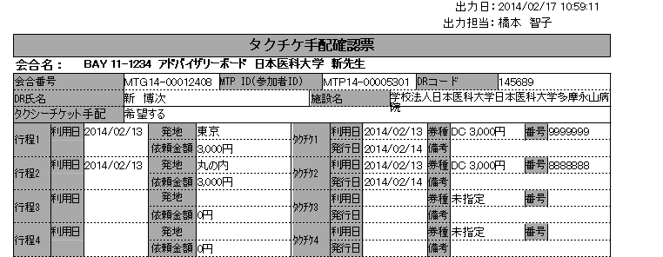
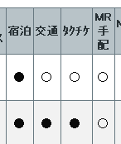
タクシーチケット手配の右側でも（下でも可）
交通手配 希望する・しない
宿泊手配 希望する・しない
ＭＲ手配 依頼あり・なし
が分かるように入れてください。
※交通は往路・復路の1～5番に一つでも希望があれば希望するにしてください。
（施設名）全体が見れるようにしてください。
番号の横に「予備チケット利用者名」を記入できるようにしてください。※予備チケットの場合は、ＢＹＬさんに渡して管理してもらいます。
又は、この右表のように何が依頼が来ているかが分かればＯＫです。
また、近くに「予備タクシーチケット担当者様へ この用紙は、管理台帳としてご利用ください。必ず、利用者が決まった後は、その利用者をＮｏｚｏｍｉより登録、チケット番号をご入力をお願いいたします。」をいれてください。

